Slide 1


UNIVERSIDAD MAYOR DE SAN ANDRES
FACULTAD DE CIENCIAS PURAS Y NATURALES
CARERRA DE INFORMATICA
DEFENSA DE TESIS DE GRADO
DIGITALIZACIÓN INTELIGENTE DE RECIBOS MANUSCRITOS PARA PEQUEÑOS COMERCIANTES MEDIANTE UNA APLICACIÓN MÓVIL BASADA EN DEEP LEARNING
PARA OPTAR AL TÍTULO DE LICENCIATURA EN INFORMÁTICA
MENCIÓN: INGENIERÍA DE SISTEMAS INFORMÁTICOS
UNIV.: WHILLY EDGAR AMORAGA MAMANI
TUTOR: DR. JUAN MARCOS MIRANDA NINA PH.D.
2025

Slide 2
TABLA DE CONTENIDO
MARCO REFERENCIAL
MARCO TEÓRICO
MARCO APLICATIVO
RESULTADOS
CONCLUSIONES
MAJOR: INTERIOR DESIGN

Slide 3
MARCO REFERENCIAL
CAPITULO I

Slide 4
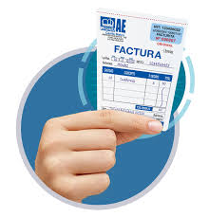


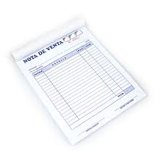
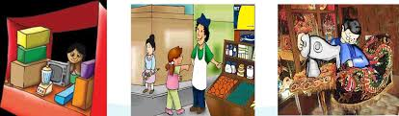

INTRODUCCIÓN

Slide 5

ANTENCEDENTES
TIPO | PROYECTO/TESIS | TEMA | RESULTADO
INTL. | Luz Silvana Tarazona Cruz, 2024, PONTIFICIA UNIVERSIDAD CATÓLICA DEL PERÚ | Reconocimiento de texto en manuscritos históricos peruanos utilizando modelos mixtos | Reconocimiento de escritura antigua con IA
NAC. | BLANCA REINA CHOQUE GARCÍA, 2015, UNIVERSIDAD MAYOR DE SAN ANDRÉS | DISEÑO DE UN AUTÓMATA PARA LA TRADUCCIÓN DEL IDIOMA CHINO AL ESPAÑOL | Aplicación práctica de OCR y lenguajes formales

Slide 6

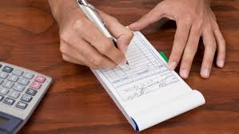

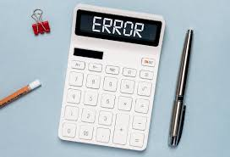
PROBLEMA GENERAL
PROBLEMAS ESPECÍFICOS

Slide 7
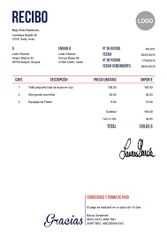

OBJETIVO GENERAL
OBJETIVOS ESPECÍFICOS

Slide 8


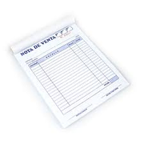
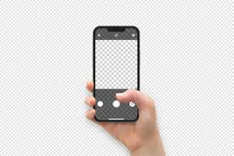
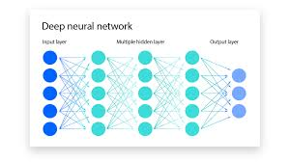
HIPOTESIS
H => 70%
VARIABLES
DEPENDIENTE
INDEPENDIENTE
INTERVINIENTE

Slide 9
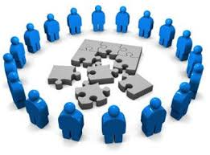
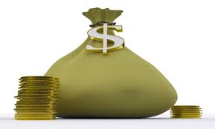

JUSTIFICACION SOCIAL
JUSTIFICACION ECONOMICA
JUSTIFICACION ACADEMICA

Slide 10
ALCANCES
LIMITES
METODOLOGIAS
AREA LA PAZ
RECIBOS MANUSCRITOS
LETRA CLARA Y LEGIBLE
ALMACENAMIENTOS ESPACIO EN MÓVIL
EFICIENCIA VARIA, FACTORES EXTERNOS
METODO CIENTIFICO
MOBILE-D
APLICACIÓN MÓVIL
USO DE CRNN
RECIBOS DIGITALES
DATOS ALMACENADOS
ANÁLISIS DE DATOS BÁSICOS
FUNCION OFFLINE

Slide 11
MARCO TEORICO
CAPITULO II

Slide 12

CRNN
YOLOv5 + Tesseract OCR
CNN
YOLOv5
reconocer patrones en imágenes
Detección de objetos
RNN
Tesseract OCR
toma de decisión de clasificación
Reconoce texto impreso
MOBILE - D
Desarrollo Ágil Enfocado en Apps Móviles

Slide 13
MARCO APLICATIVO
CAPITULO III

Slide 14











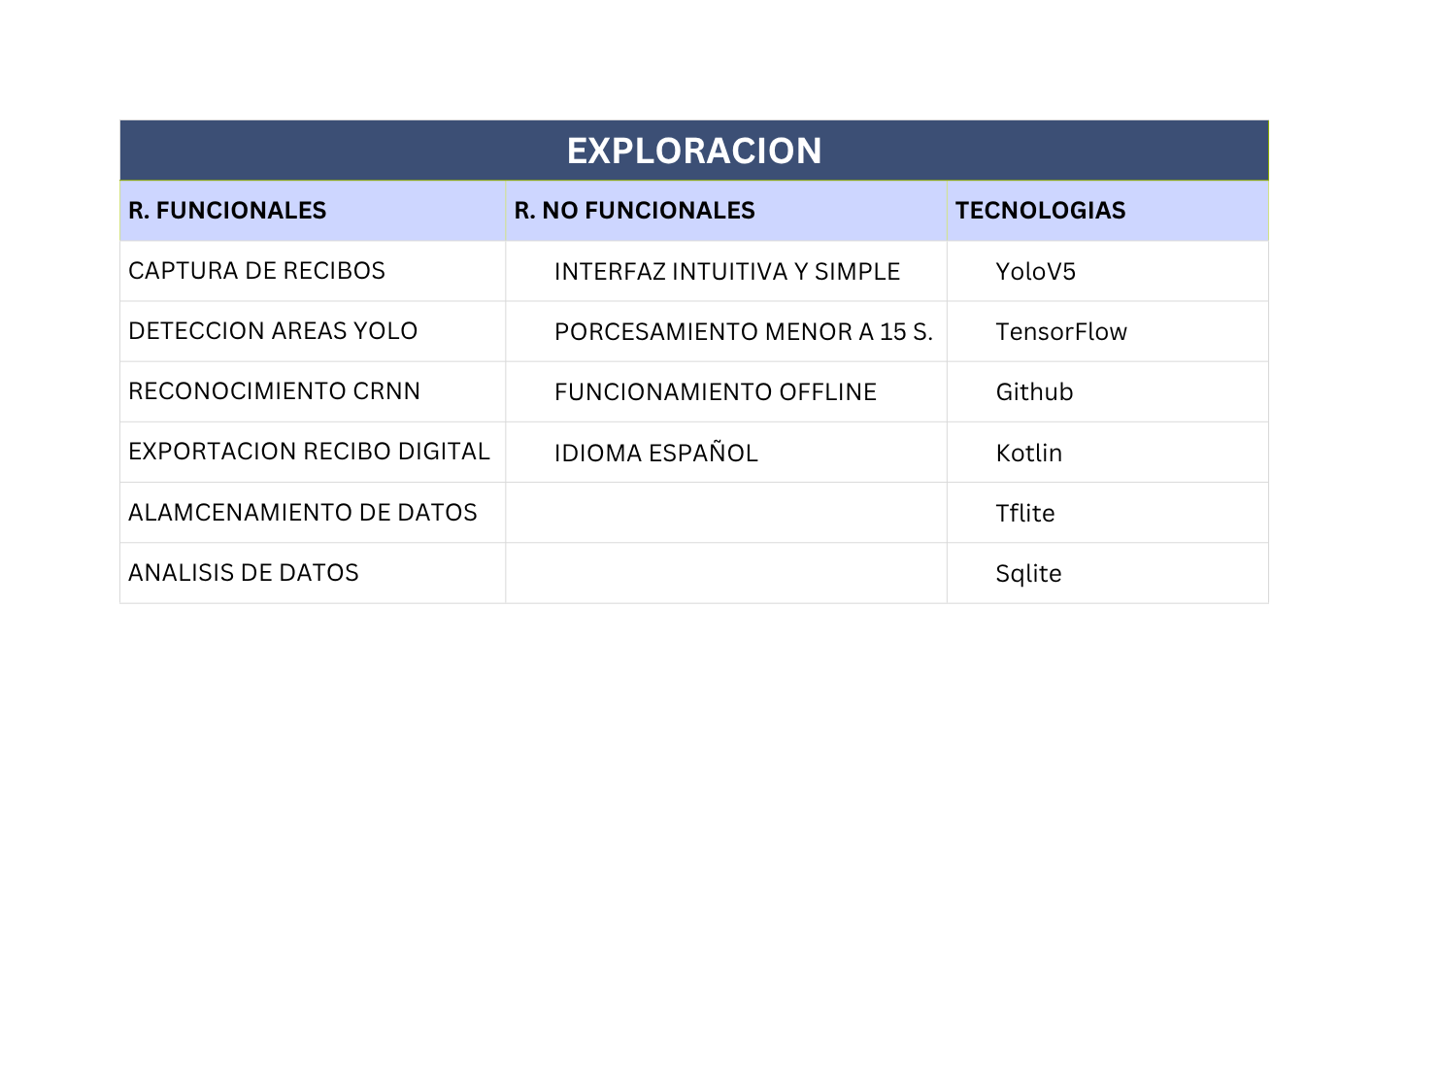
Fase de Exploracion E Inicializacion
Configuración de entorno de desarrollo: VsCode, Android Studio, Colab.
Planificación de fases e iteraciones.
Mobile-D

Slide 15
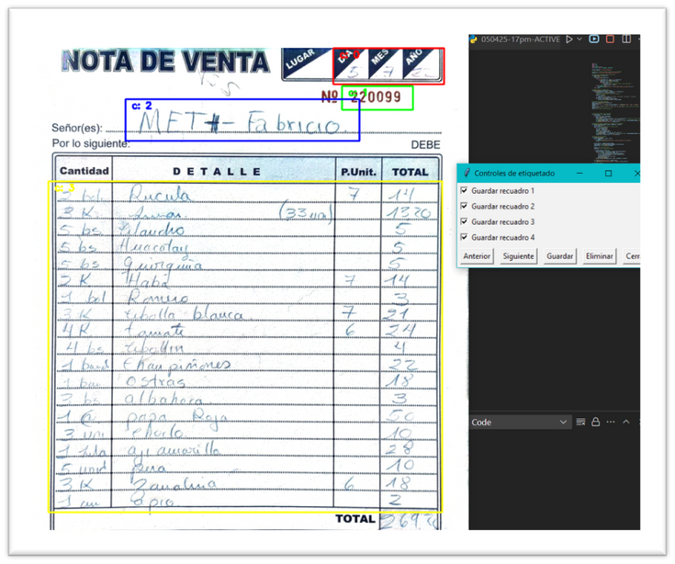
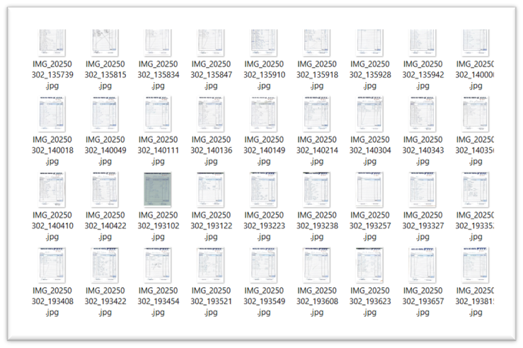
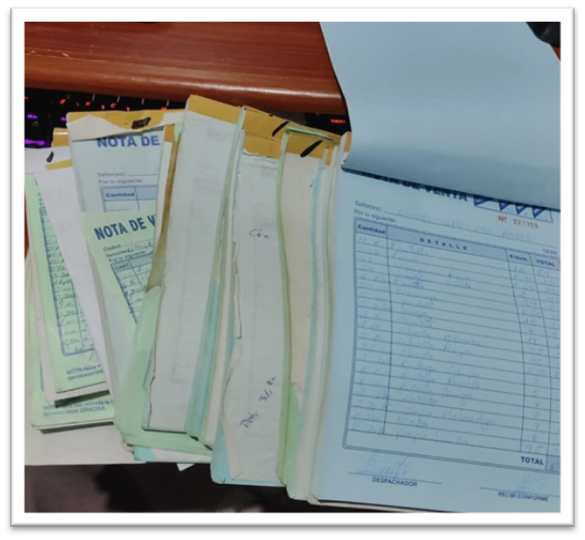
Fase de Produccion - Iterarion 1
Recopilación y captura.
Diseño de Script Python .
Detección de boundingbox.
Mobile-D

Slide 16
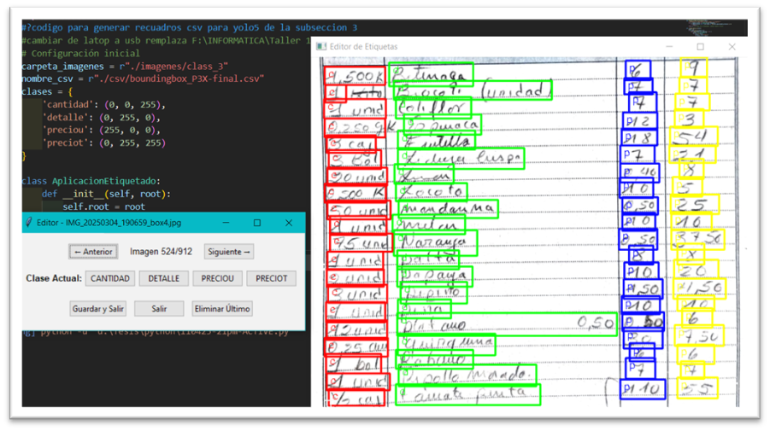
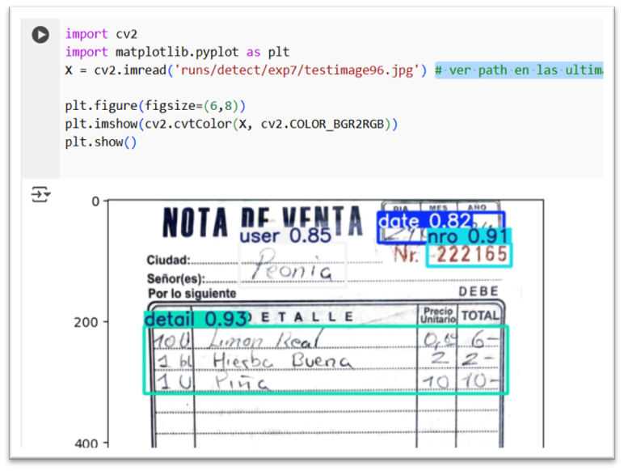
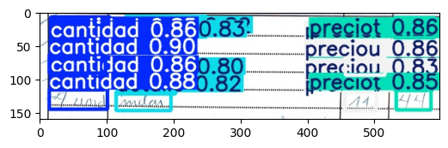
Fase de Produccion - Iterarion 2 y 3
Mobile-D
Entrenamiento YoloV5.
Diseño de Script Python para área detectada detalle.
Entrenamiento YoloV5.

Slide 17
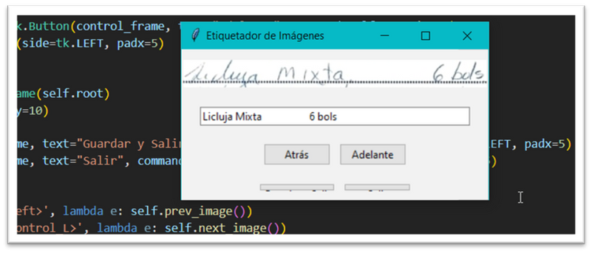
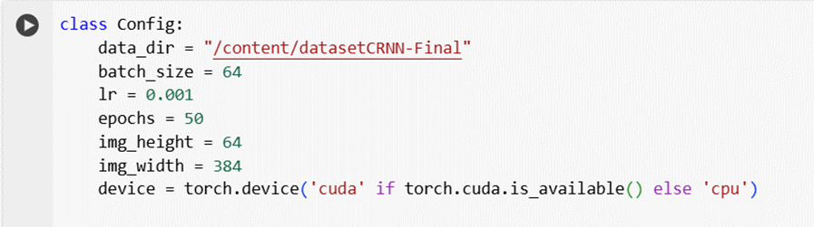
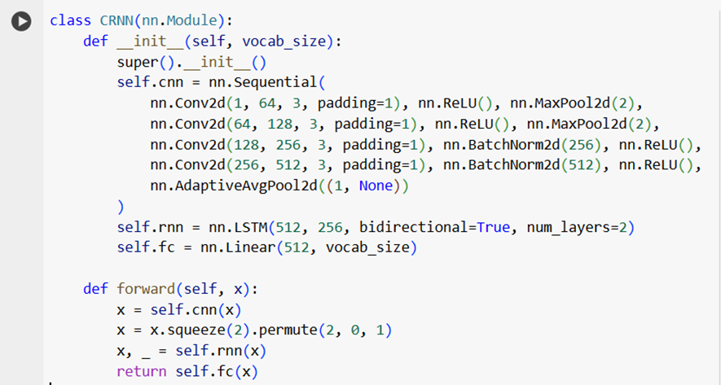
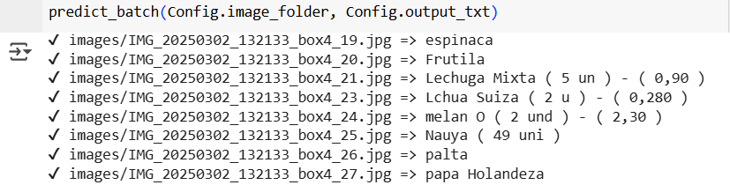
Fase de Produccion - Iterarion 4
Script Python para CRNN.
Entrenamiento CRNN
Mobile-D

Slide 18
Fase de Producción - Iterarion 5
Corrección Mediante Diccionario De Palabras En Python. SYMSPELL
Estructura De Notas Digitales Mediante Detección De Posiciones. lista bidimensional de pares
Mobile-D

Slide 19
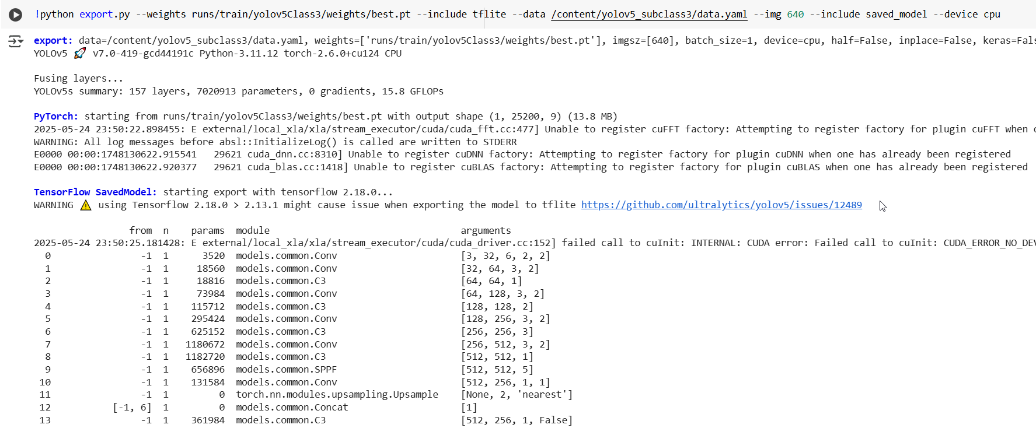
Fase de Producción- Iterarion 6
Conversión modelos TFLITE
Mobile-D

Slide 20
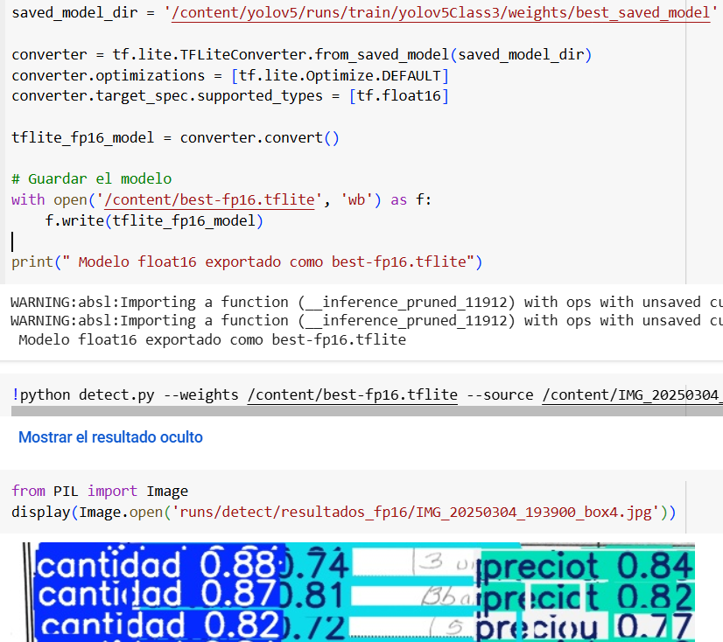
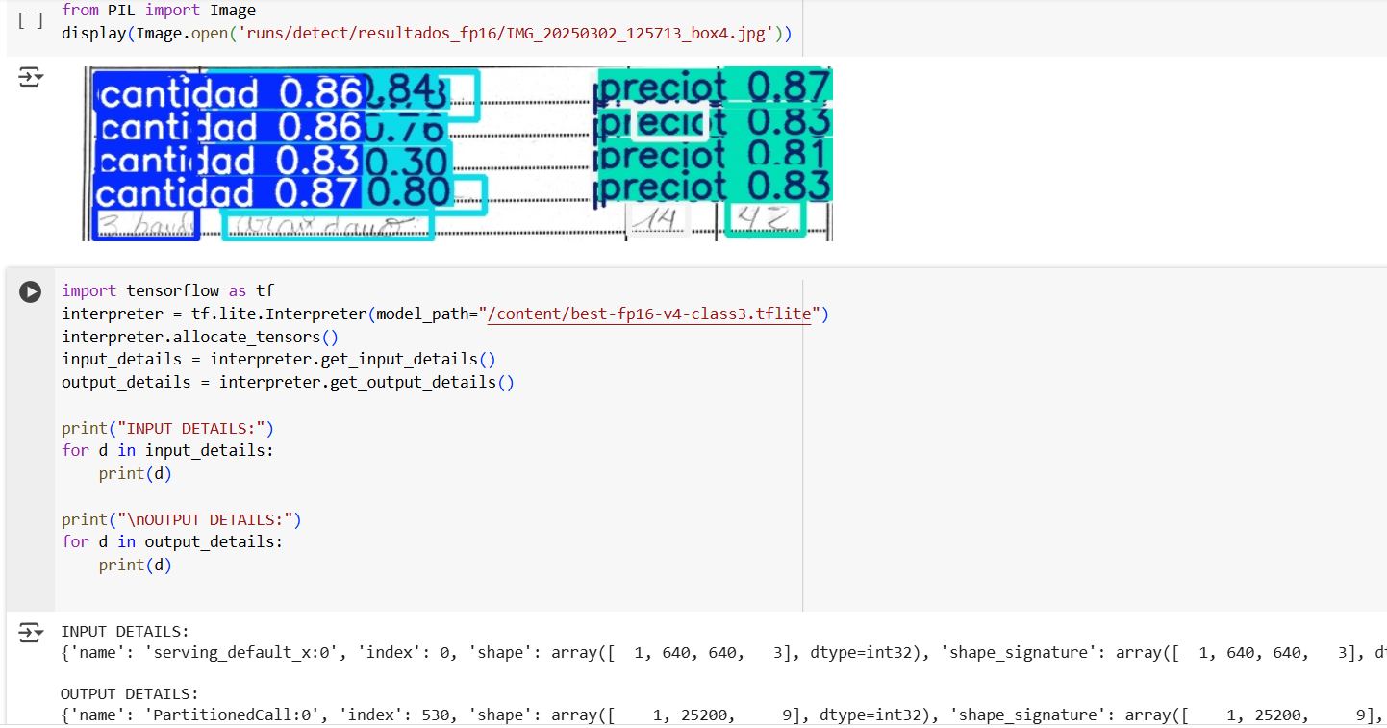
Fase de Producción - Iterarion 6
Conversión modelos TFLITE
Mobile-D

Slide 21
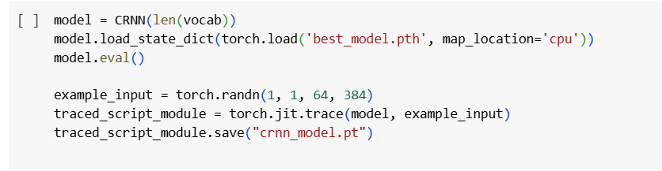
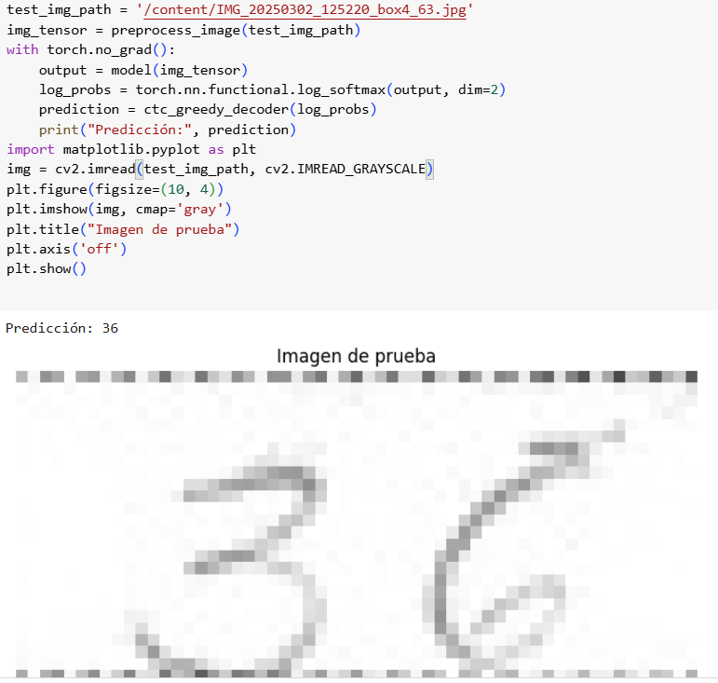
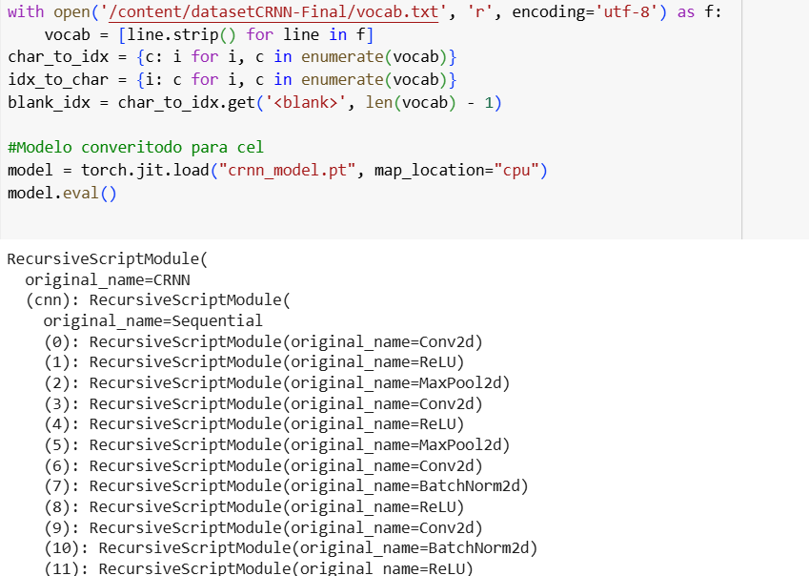
Fase de Producción - Iterarion 6
Conversión modelo a TorchScript
Mobile-D

Slide 22
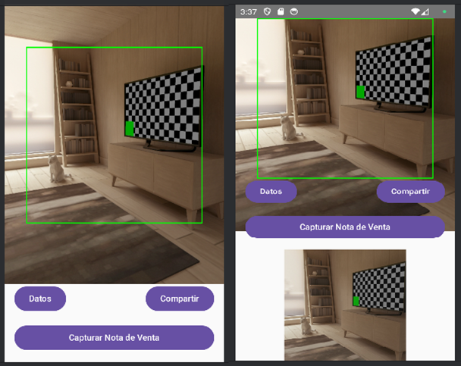
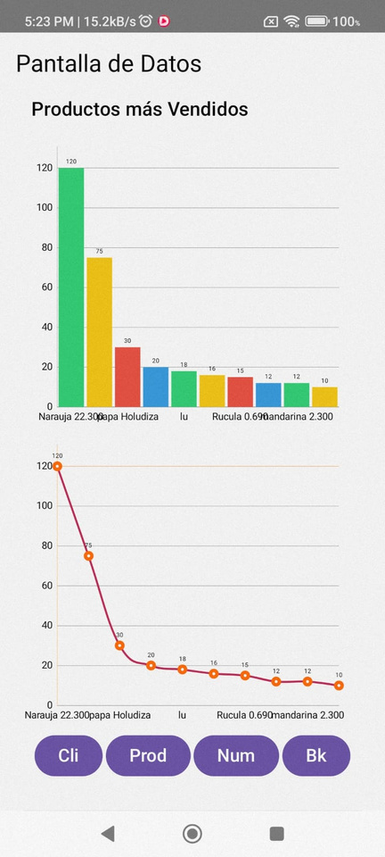
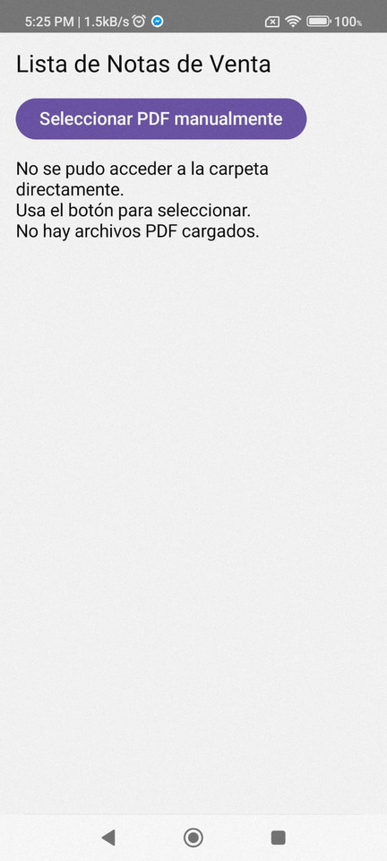
Fase de Producción - Iterarion 7
Diseño Fronted De La Aplicación.
Mobile-D

Slide 23
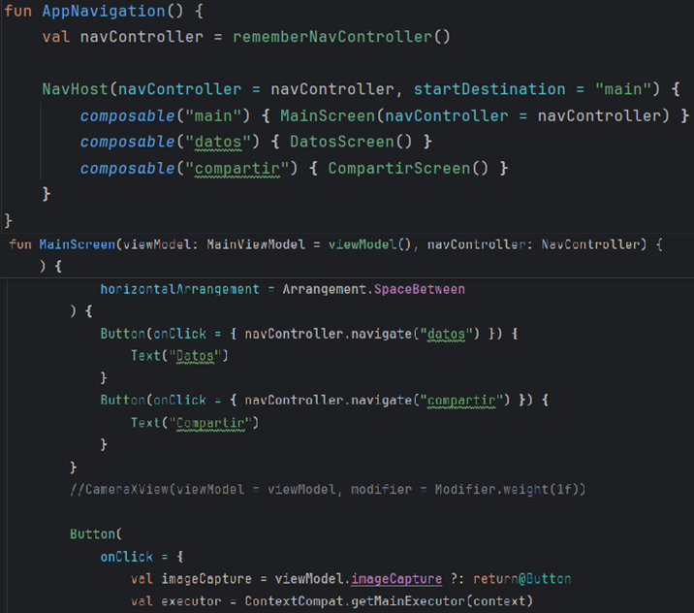
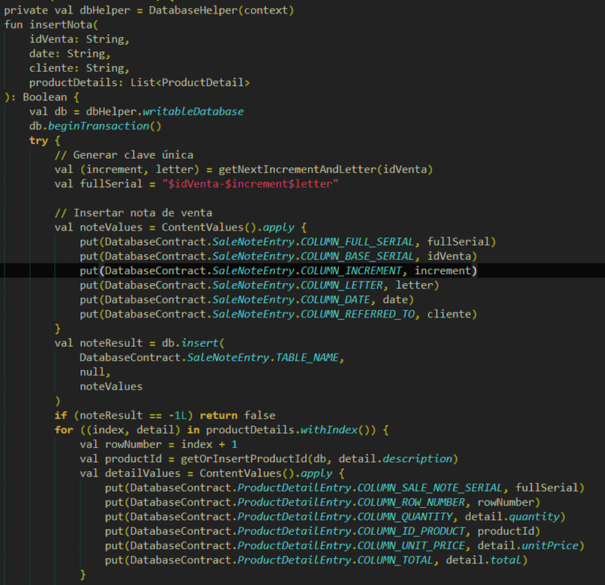
Fase de Producción - Iterarion 7
Implementación Funcional e Integración de Componentes.
Mobile-D

Slide 24
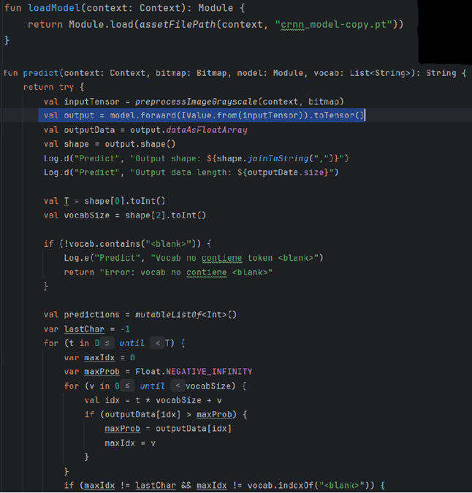
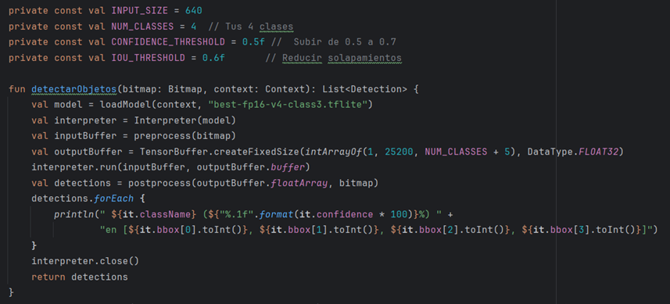
Fase de Producción - Iterarion 7
Implementación Funcional e Integración de Componentes.
Mobile-D

Slide 25
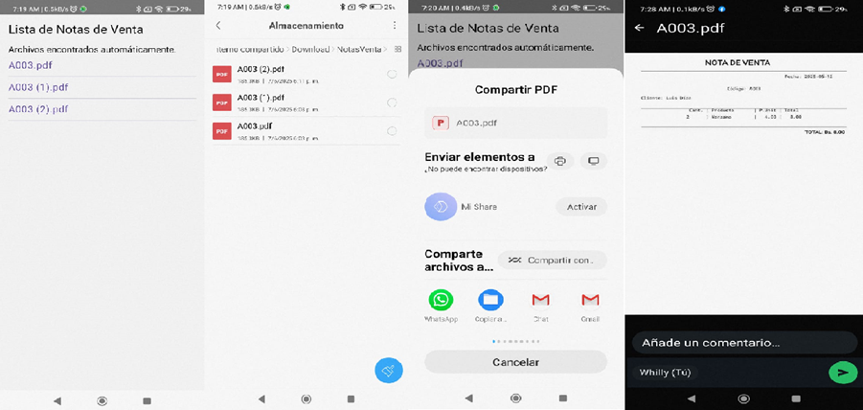
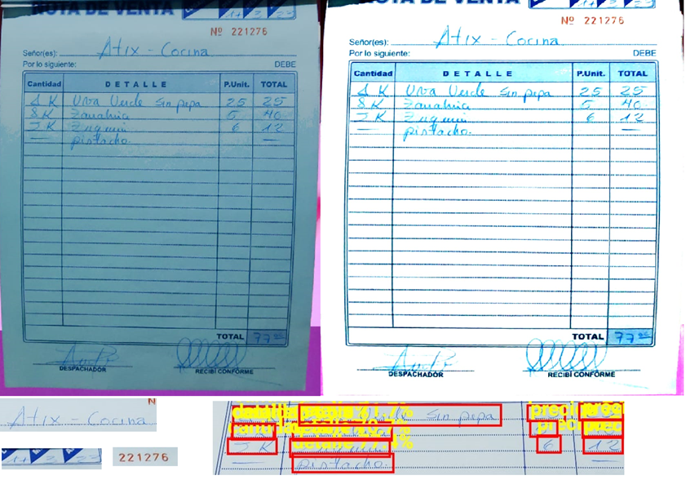
Fase de Estabilizacion
Mobile-D

Slide 26
EVALUACION Y RESULTADOS
CAPITULO IV

Slide 27
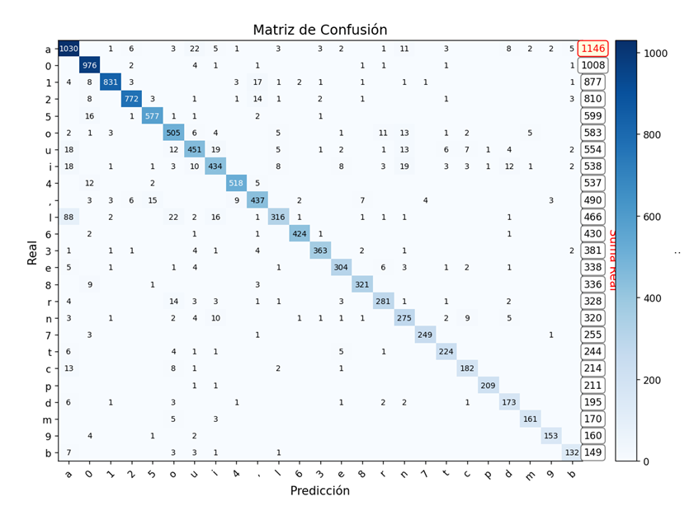
Matriz de confusion
H0: La aplicación móvil basada en Deep Learning y HTR no logra una precisión superior al 70% en la digitalización de notas de venta manuscritas para pequeños comerciantes.
H1: La aplicación móvil basada en Deep Learning y HTR logra una precisión superior al 70% en la digitalización de notas de venta manuscritas para pequeños comerciantes.
Mobile-D

Slide 28
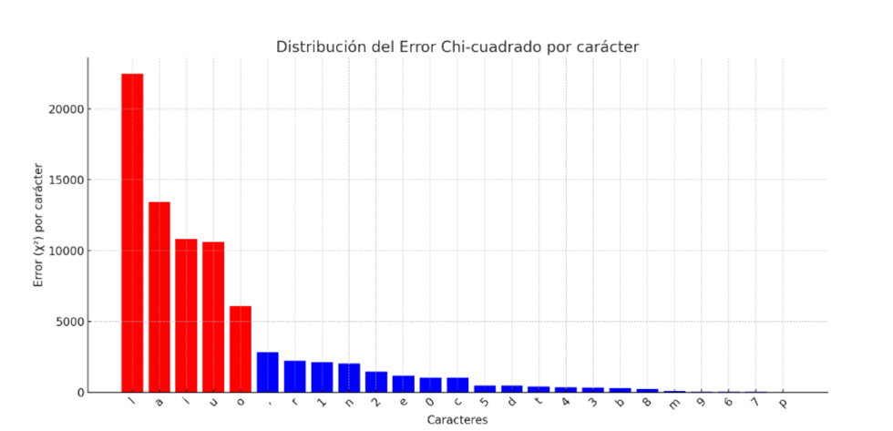
Chi-Cuadrado
Cálculo del Chi-Cuadrado de Bondad de Ajuste
χ2 valor calculado=185,645477 > χ2 valor critico 75,6893
Mobile-D

Slide 29
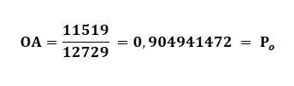


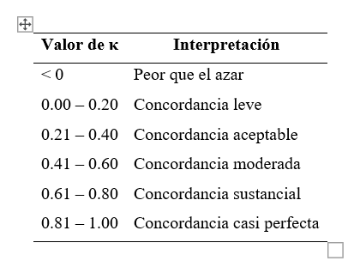
Cálculo del Coeficiente Kappa de Cohen
Mobile-D

Slide 30
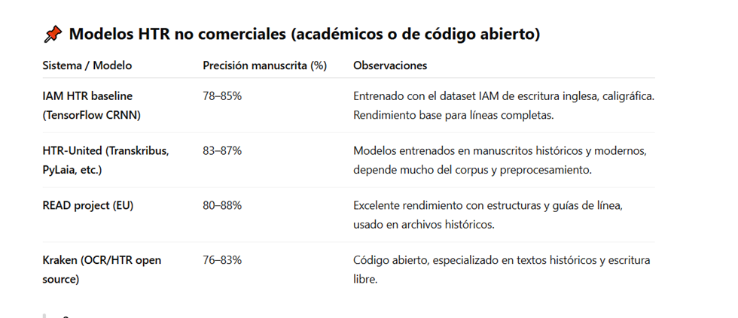
Comparacion
Mobile-D

Slide 31
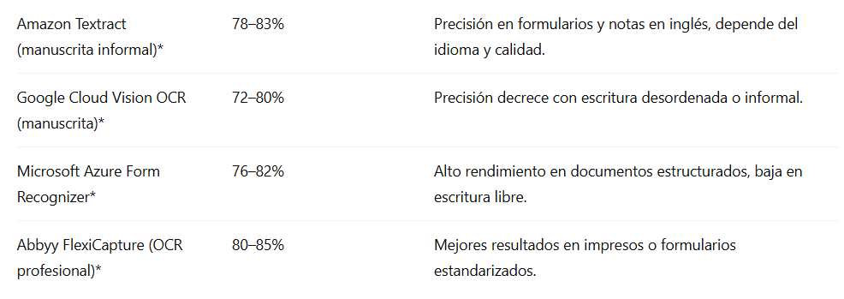
Comparacion
Mobile-D

Slide 32
CONCLUSIONES
------

Slide 33
MUCHAS GRACIAS!
Por su atención.

